Slide 1
MAERec：Graph Masked Autoencoder for Sequential Recommendation
www.hust. edu.cn
Notes:
2023 SIGIR 港大

Slide 2
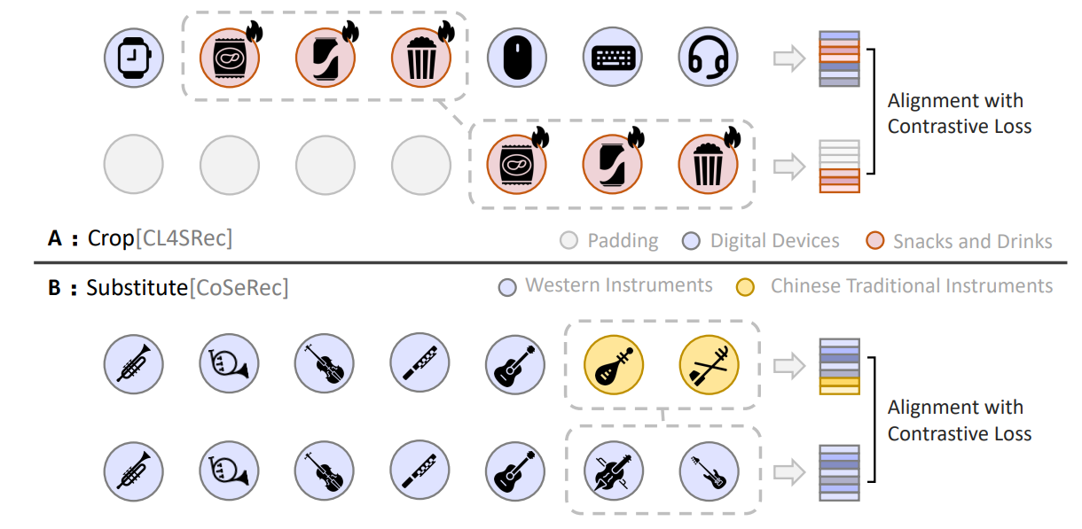
动机
Notes:
从用户a的交互序列来看，用户a是一名电子产品爱好者，但由于电商的促销活动，可以观察到他的交互序列存在一些零食，这对于用户a来说显然是噪声。在用户b的交互序列中，由于长尾效应，序列在经过数据增强后会将琵琶二胡替换成吉他等乐器，同样引入了噪声。

Slide 3
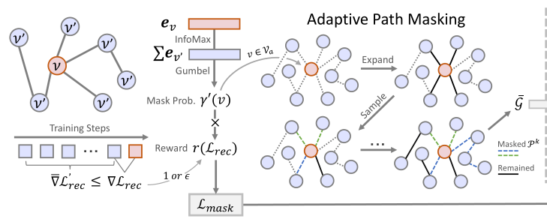
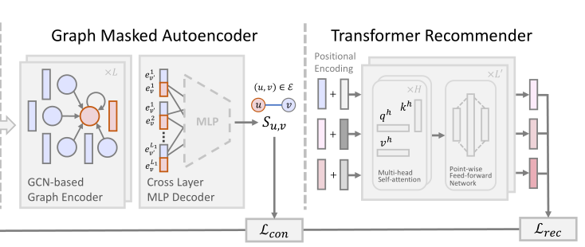
模型框架
Notes:
模型主要可以分为路径自适应掩蔽，路径重构，以及基于transformer的编码主干。

Slide 4
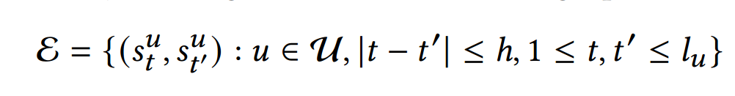
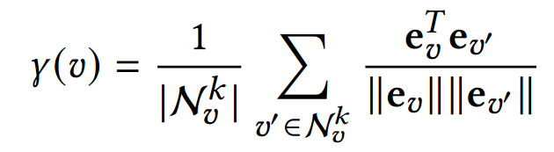
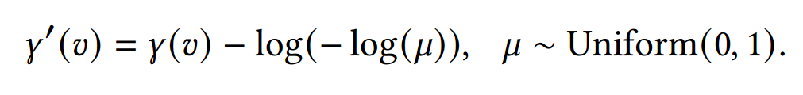
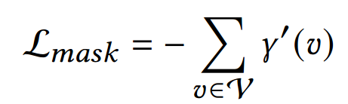
锚节点提取
Notes:
为了提取不同用户之间的转换关系，需要构建一个转换图。提取用户序列中h跳邻居之间的边作为新的ii图边集。然后模型需要提取予以关联性较强的锚节点，r为节点语义关联性的计算方式。这种学习屏蔽过程的自动化使其能够很好地适应不断变化的顺序推荐场景。

Slide 5
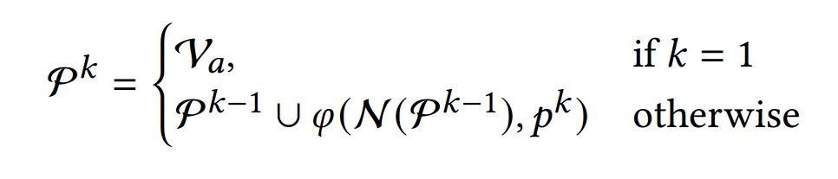
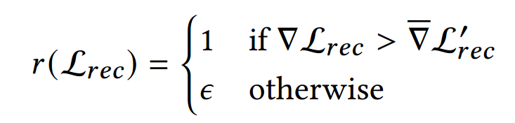

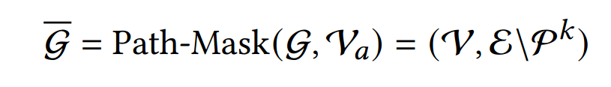
构建掩蔽图
Notes:
Rl为推荐损失作用于掩蔽损失的监督信号，如果当前的推荐损失梯度下降速度大于平均速度，掩蔽损失会更小，反之更大，这种方式可以提高掩蔽模块的适应能力。一g为经过路径掩蔽的增强转换图。

Slide 6
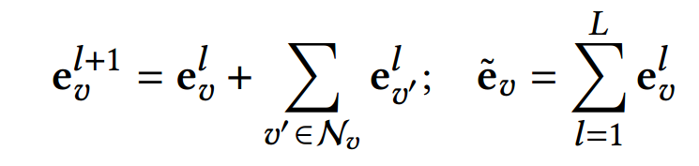
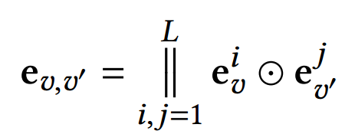
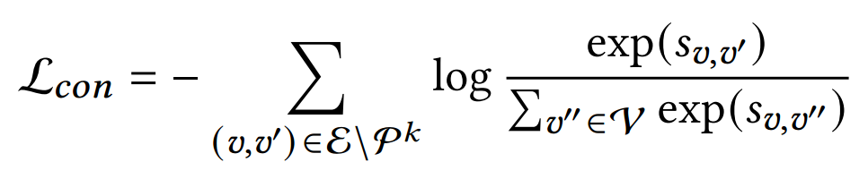
图自动掩蔽编码器
Notes:
为了进行重建，使用物品之间俩俩相乘后作为边嵌入输入多层感知机，得到svv‘表示v与v’为掩蔽边的可能性，v‘’为负样本。

Slide 7

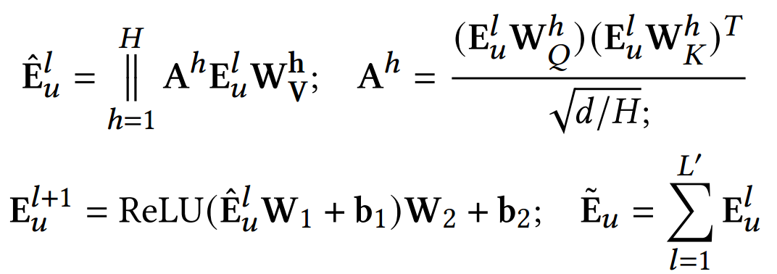


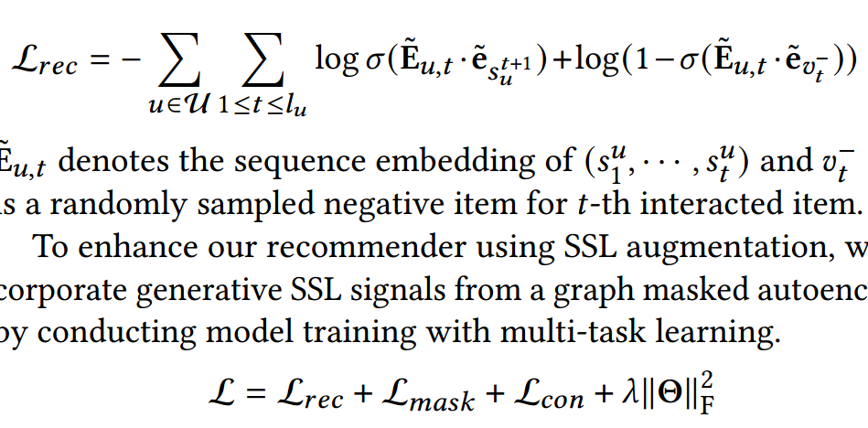

局部-全局自我增强学习
Notes:
加入位置向量后经过多头注意力机制，vt-是不属于su序列取样的物品嵌入。

Slide 8
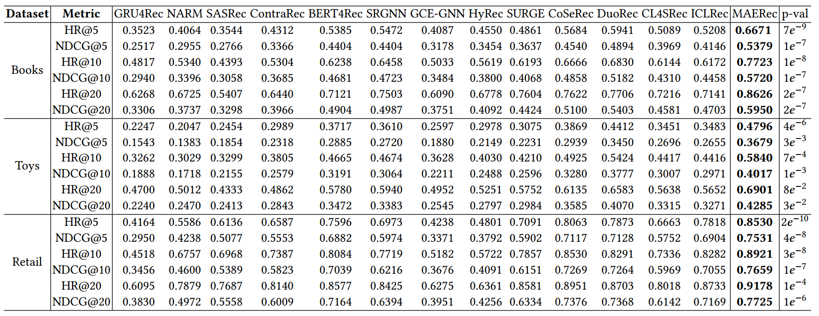
实验

Slide 9
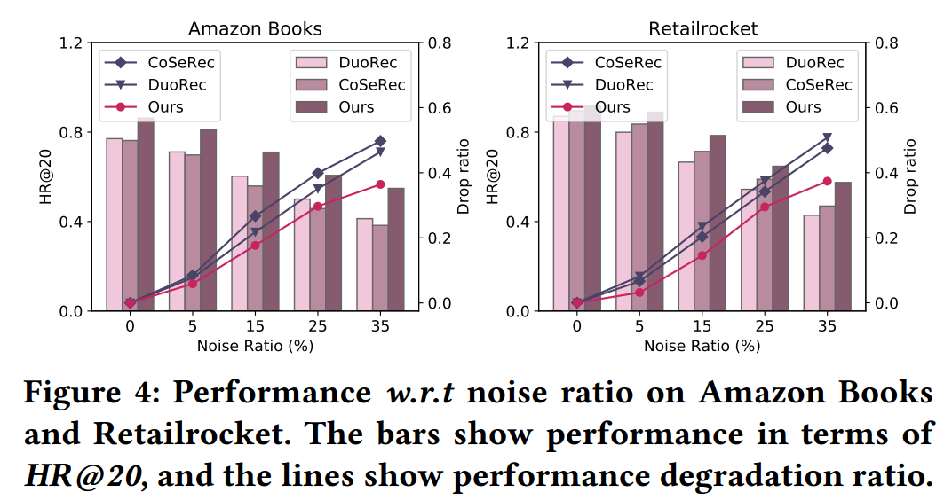
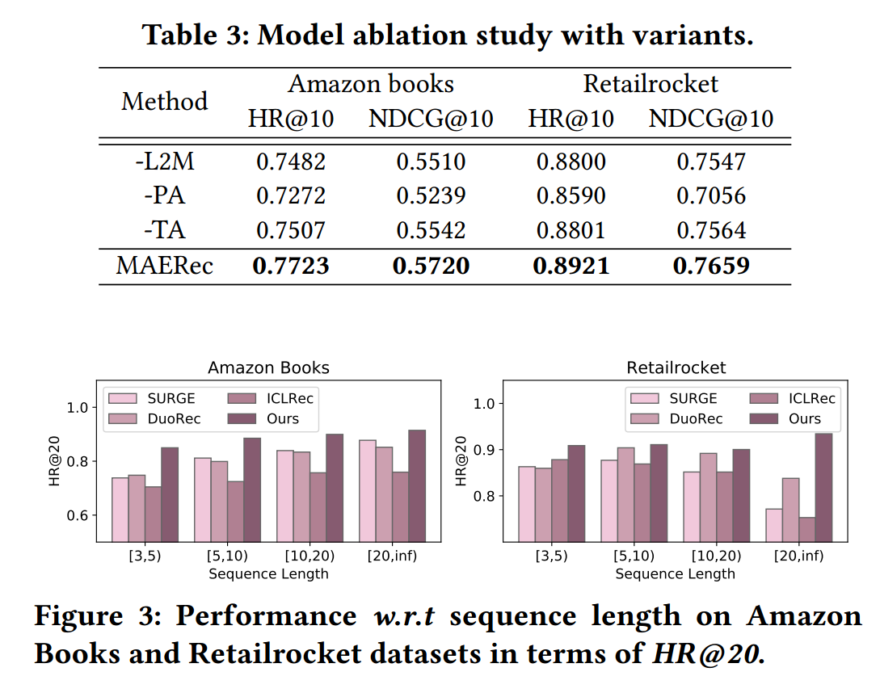
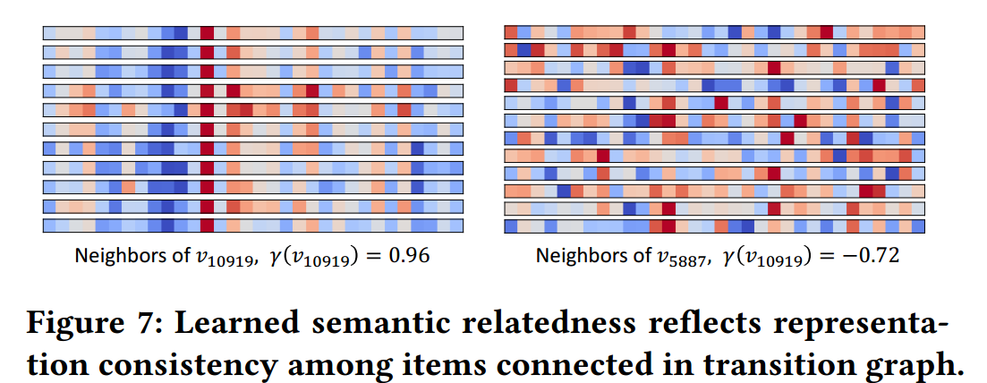
实验
Notes:
L2m表示用相同比例的随机掩码替换我们设计的掩码生成器。Pa表示只对单个节点进行掩蔽。TA表示去除掩蔽损失。噪声采用随机负采样进行替换。

Slide 10
THANK S

